Slide 1
BÖLÜM 4
KÖMÜR KİMYASALLARI

Slide 2
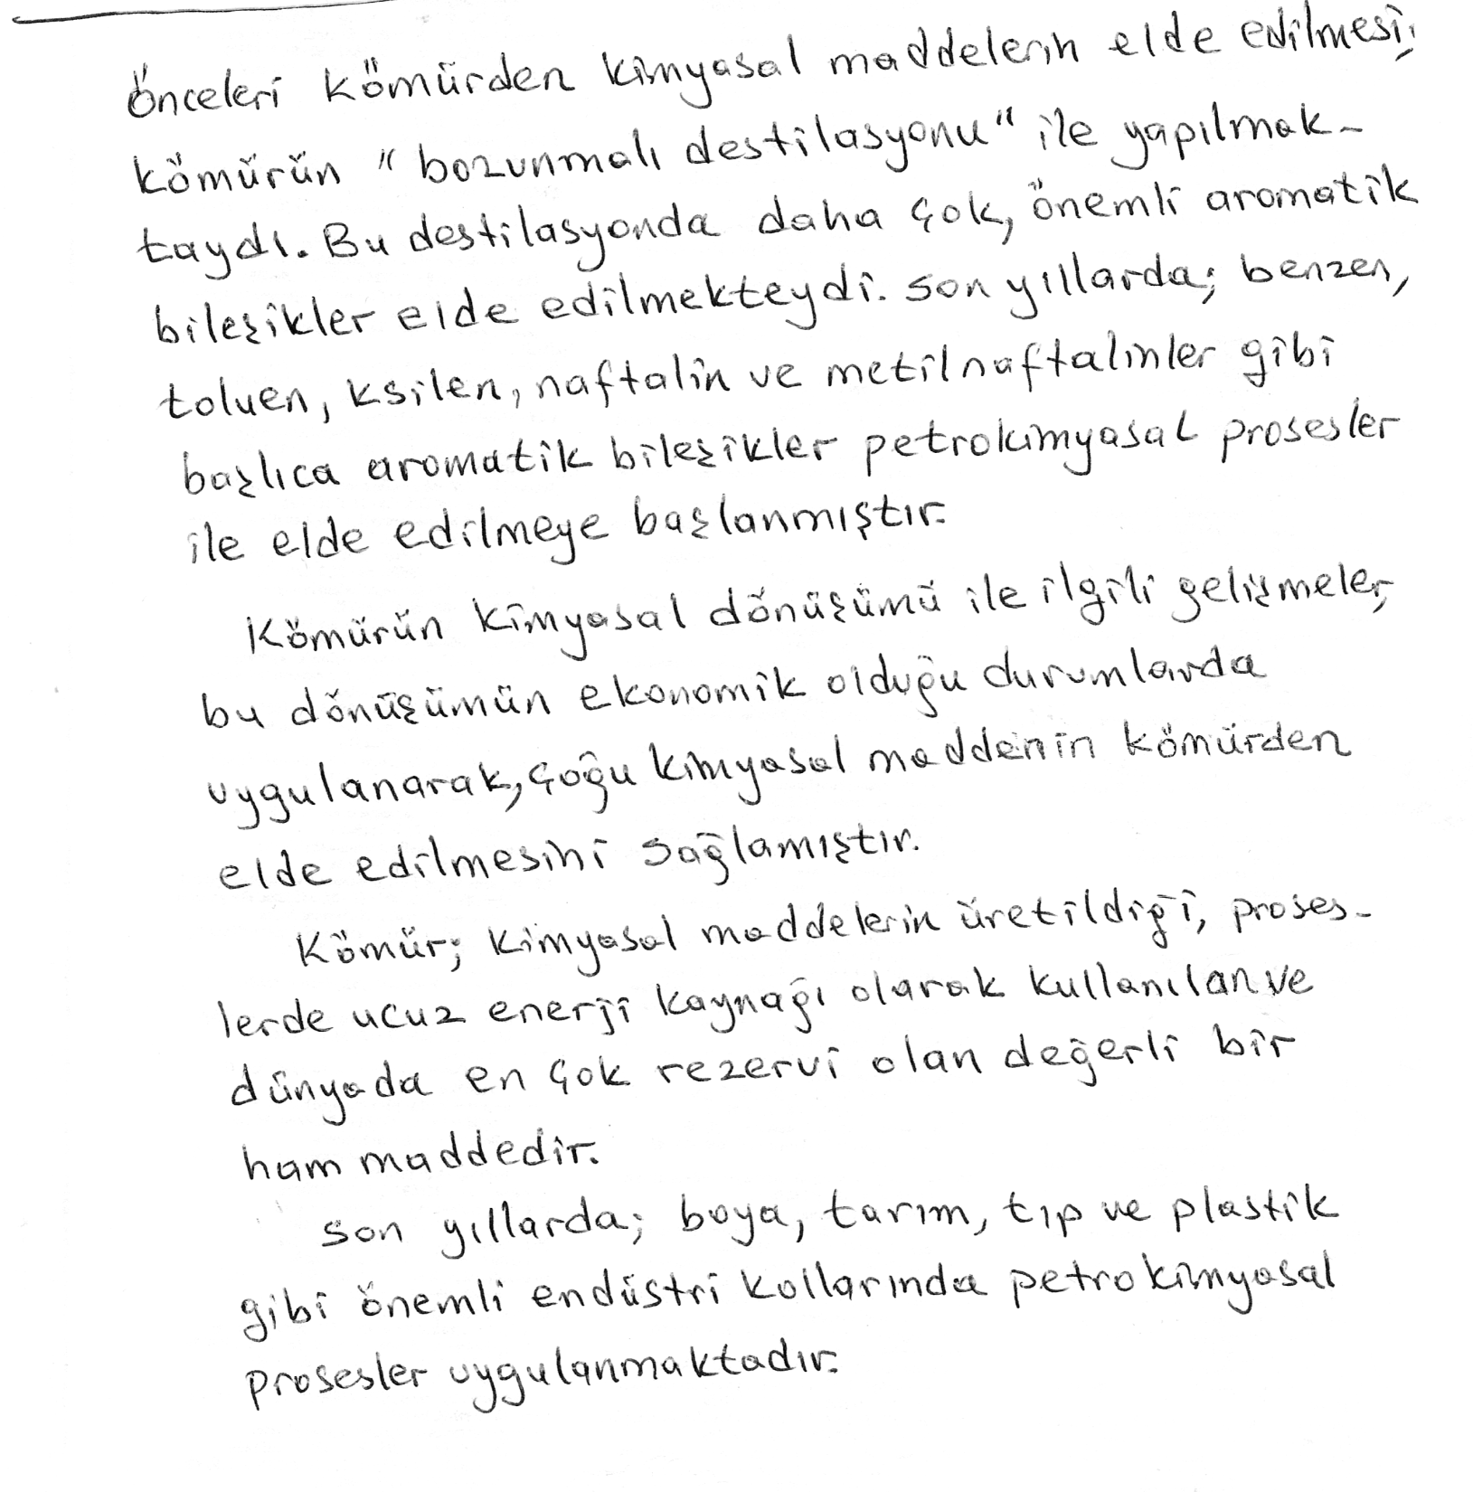

Slide 3
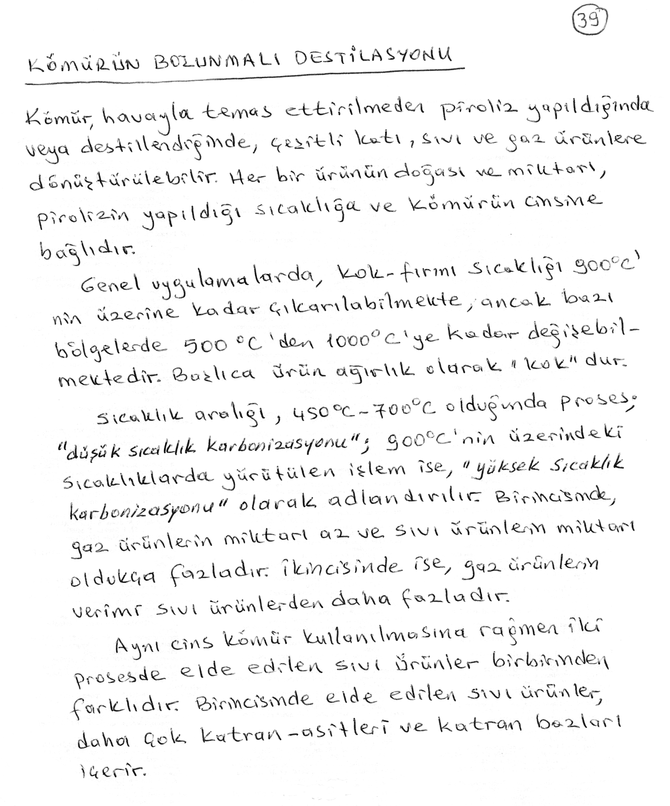

Slide 4
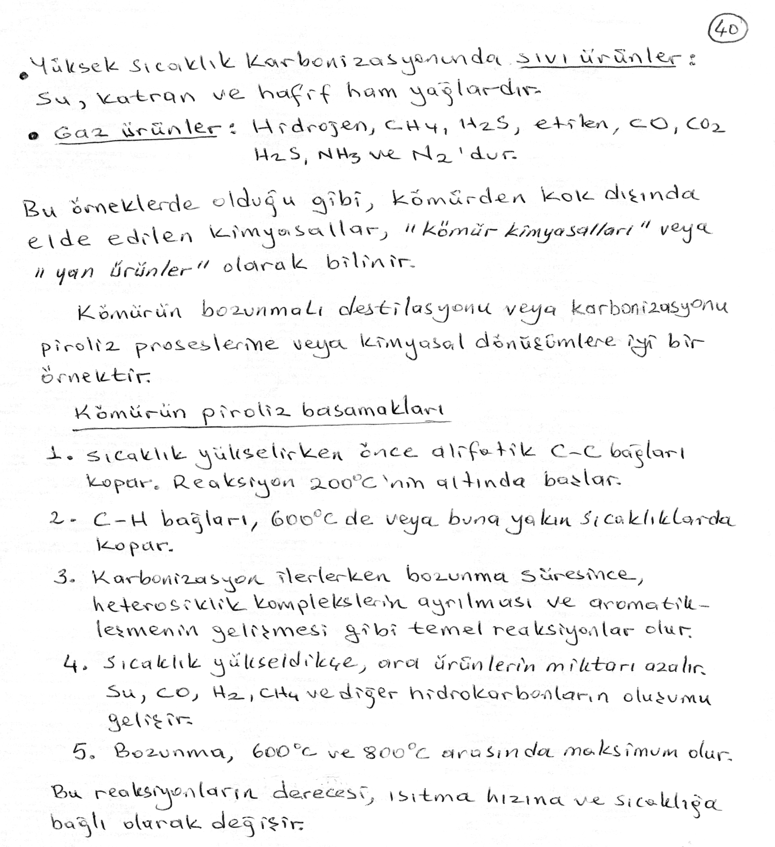

Slide 5
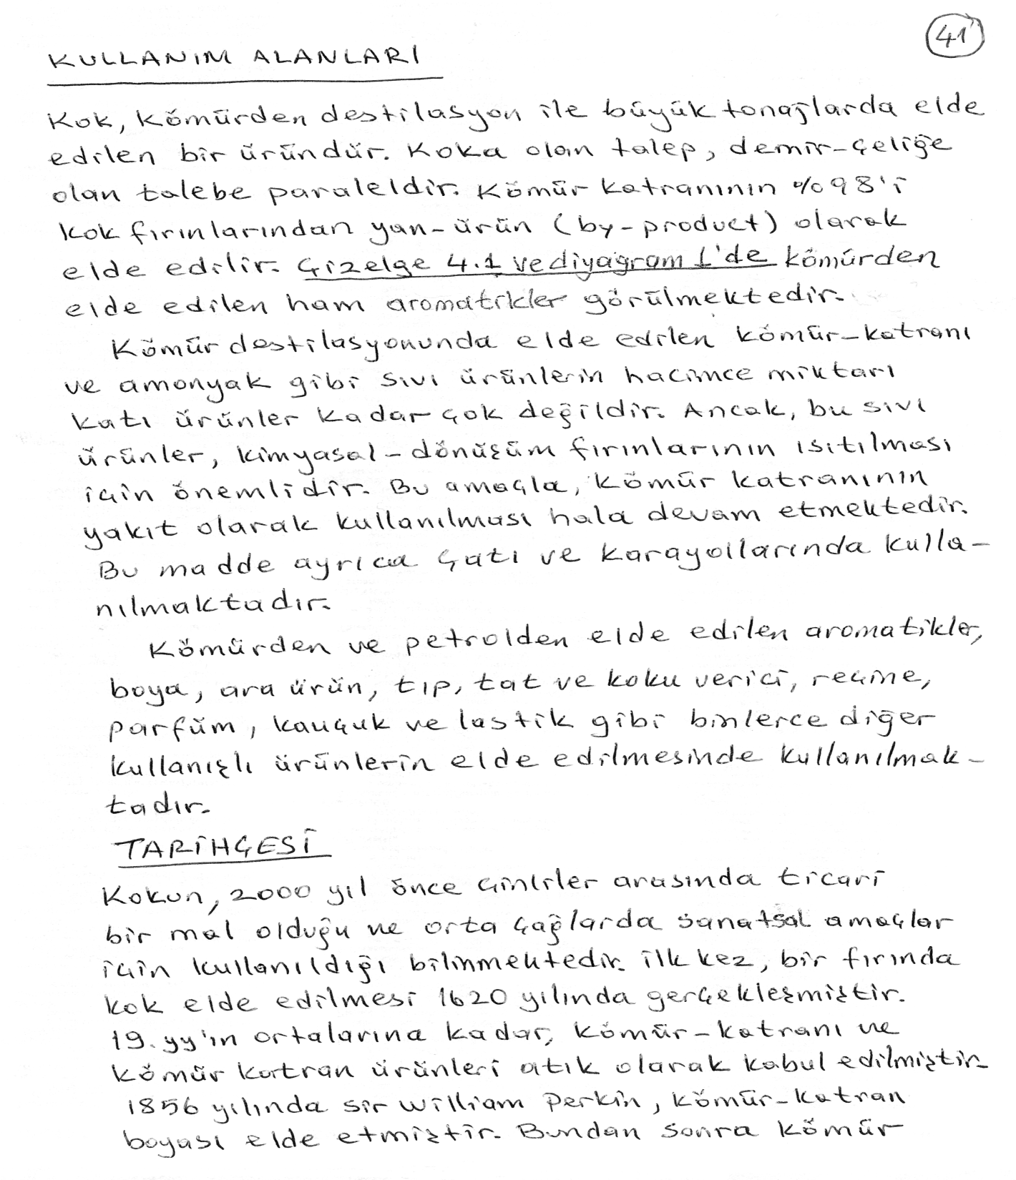

Slide 6
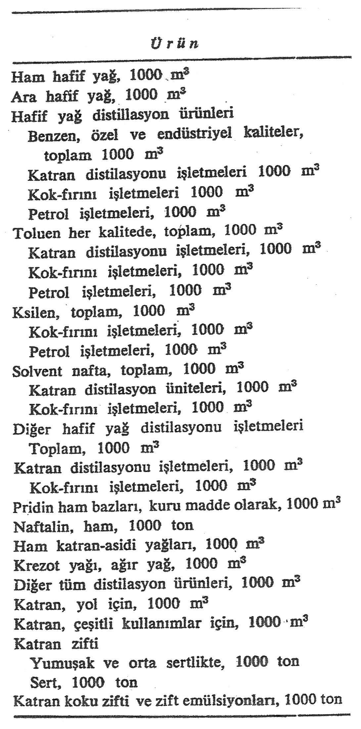
Çizelge 4.1. Kömür ve petrolden elde edilen ham aromatikler.

Slide 7
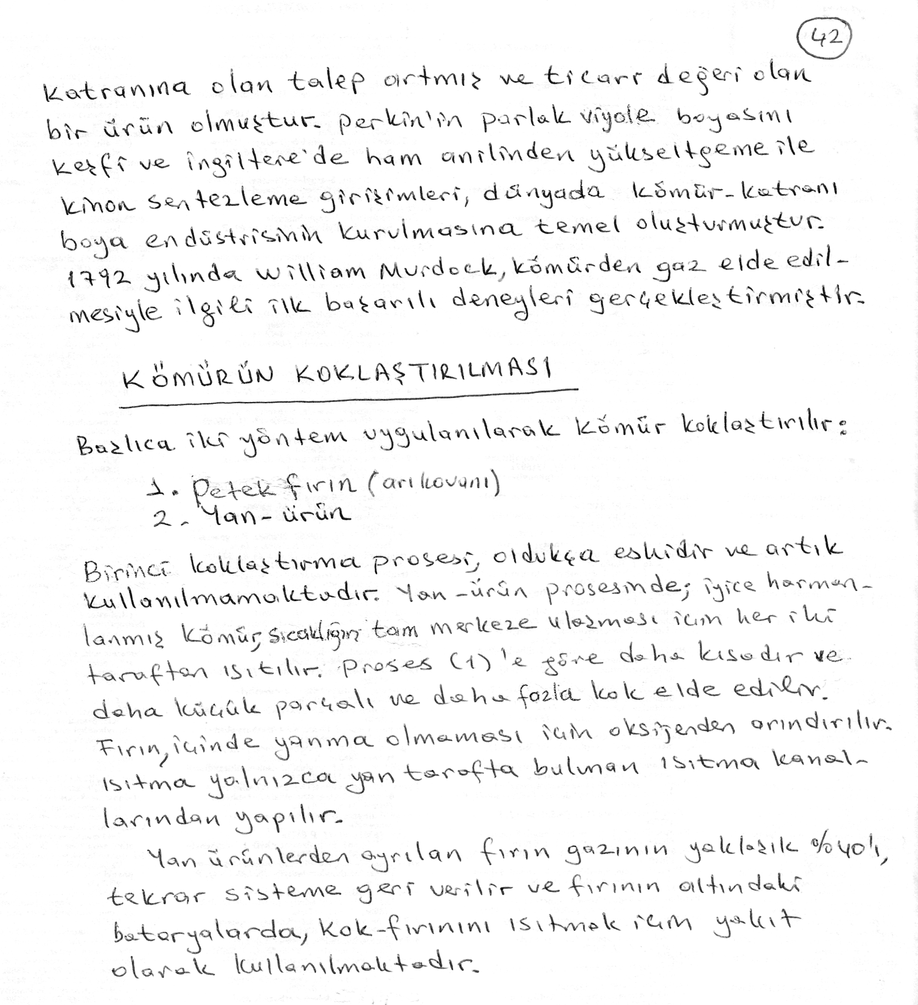

Slide 8
KOK ÜRETİMİ

Slide 9
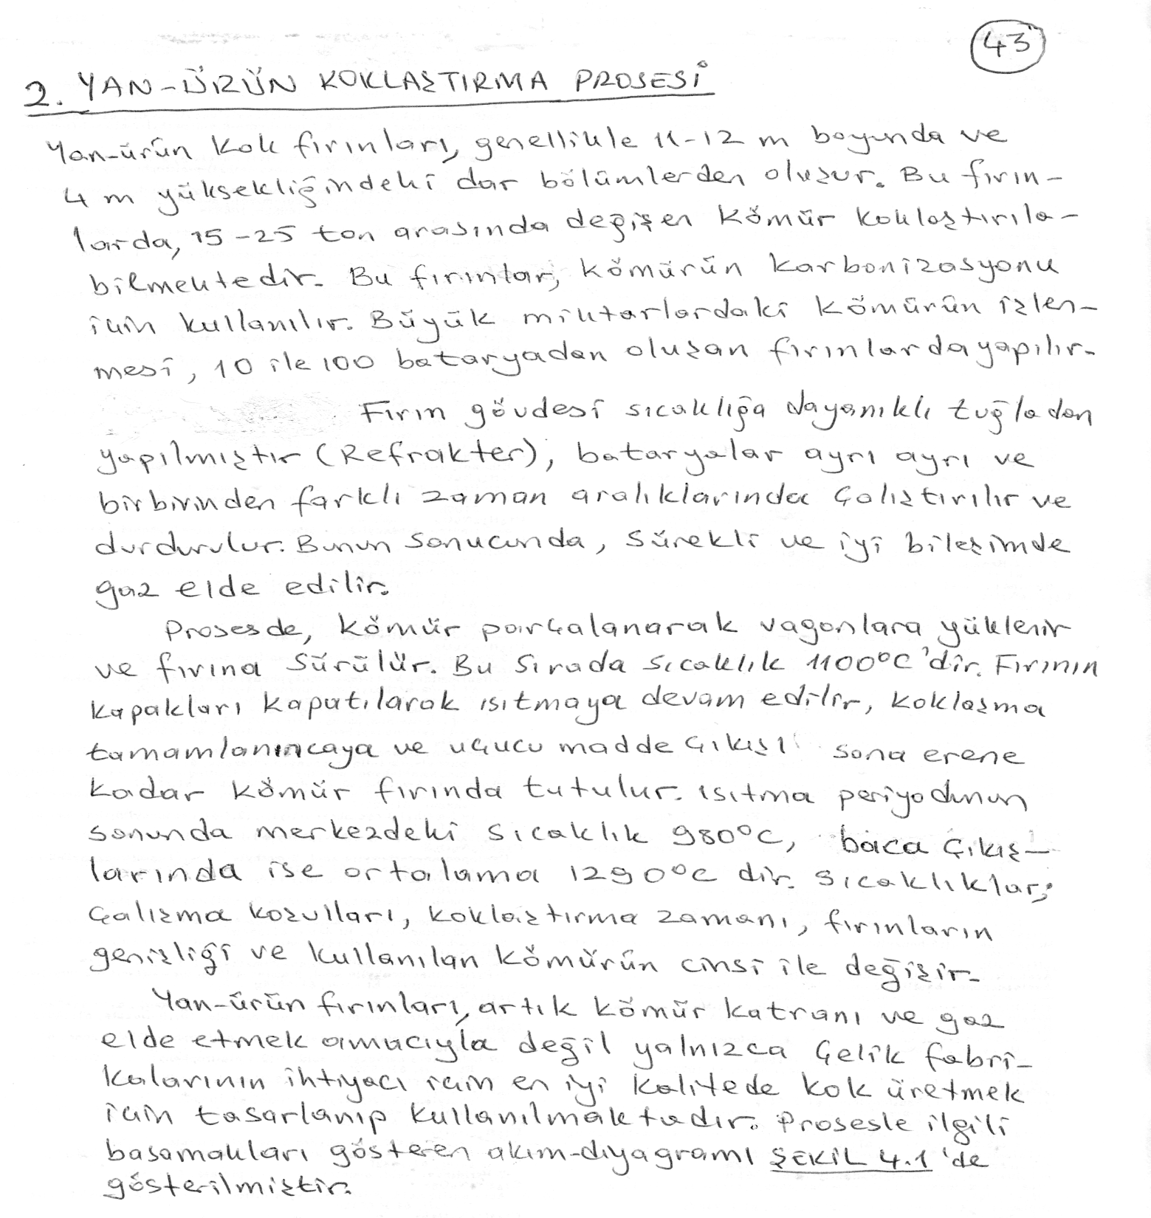

Slide 10
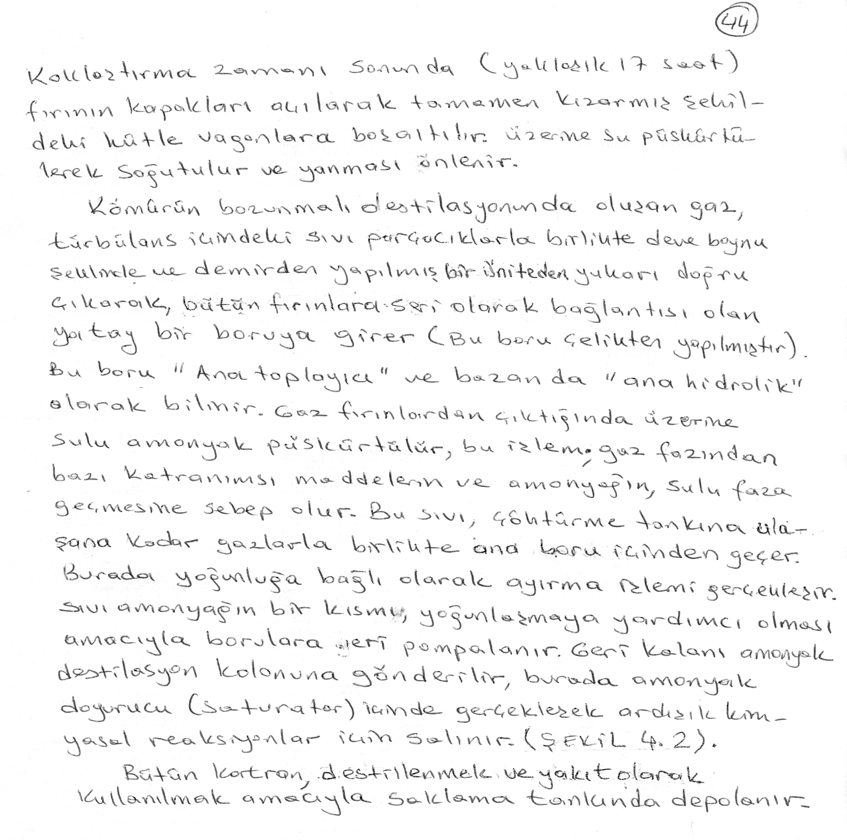

Slide 11
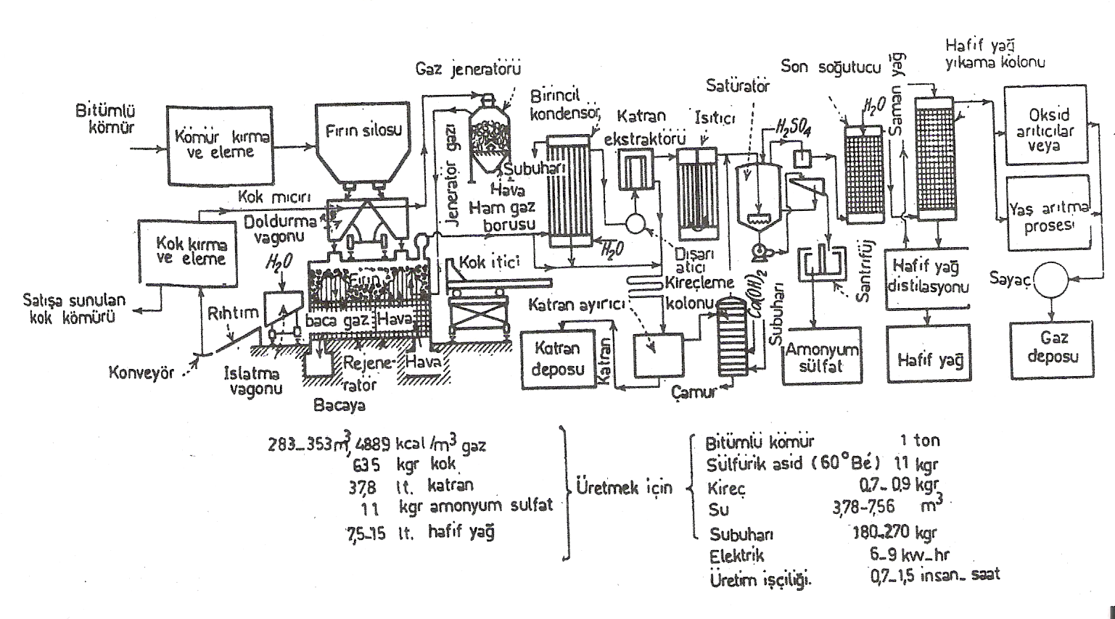
Şekil 4.1. Yan-ürün kok fırın prosesi akım diyagramı (Kok ve diğer kimyasalların elde edilmesi)

Slide 12
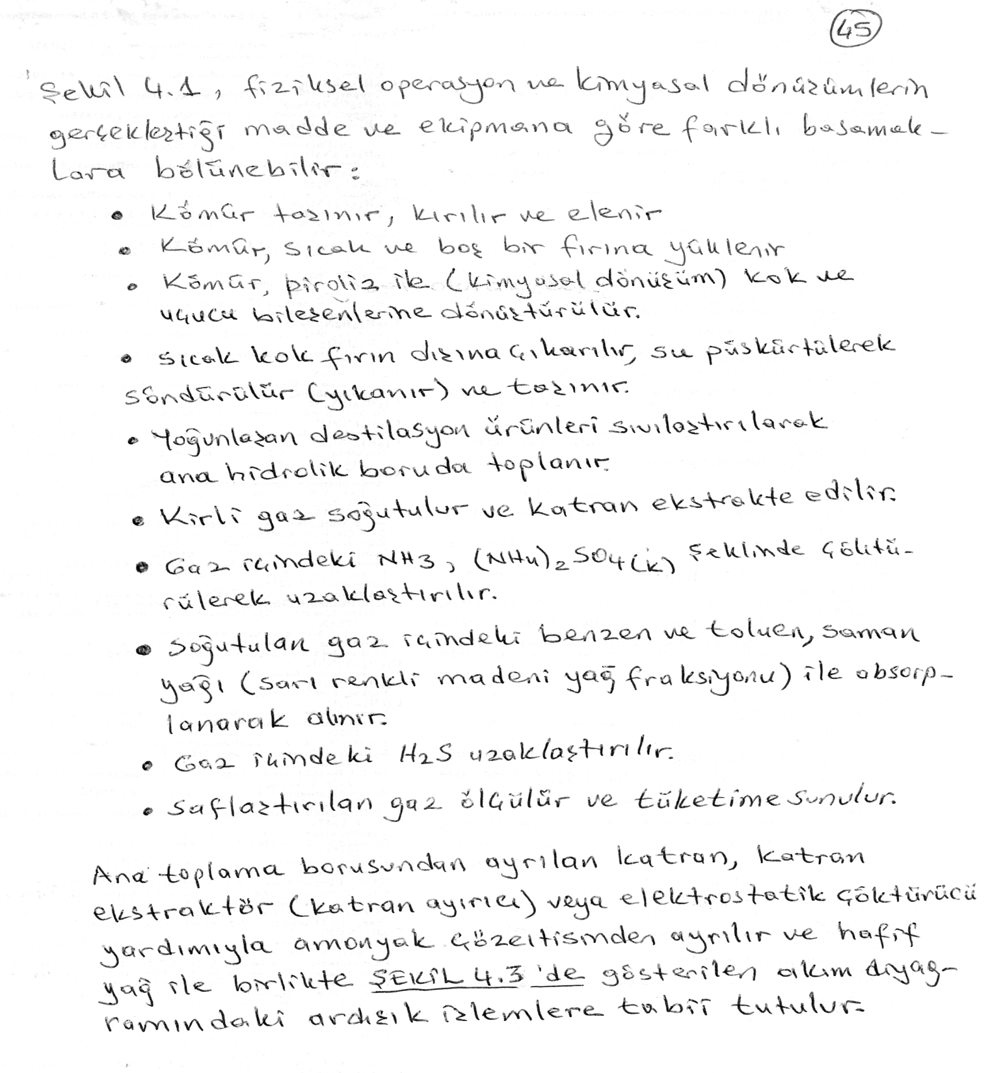

Slide 13
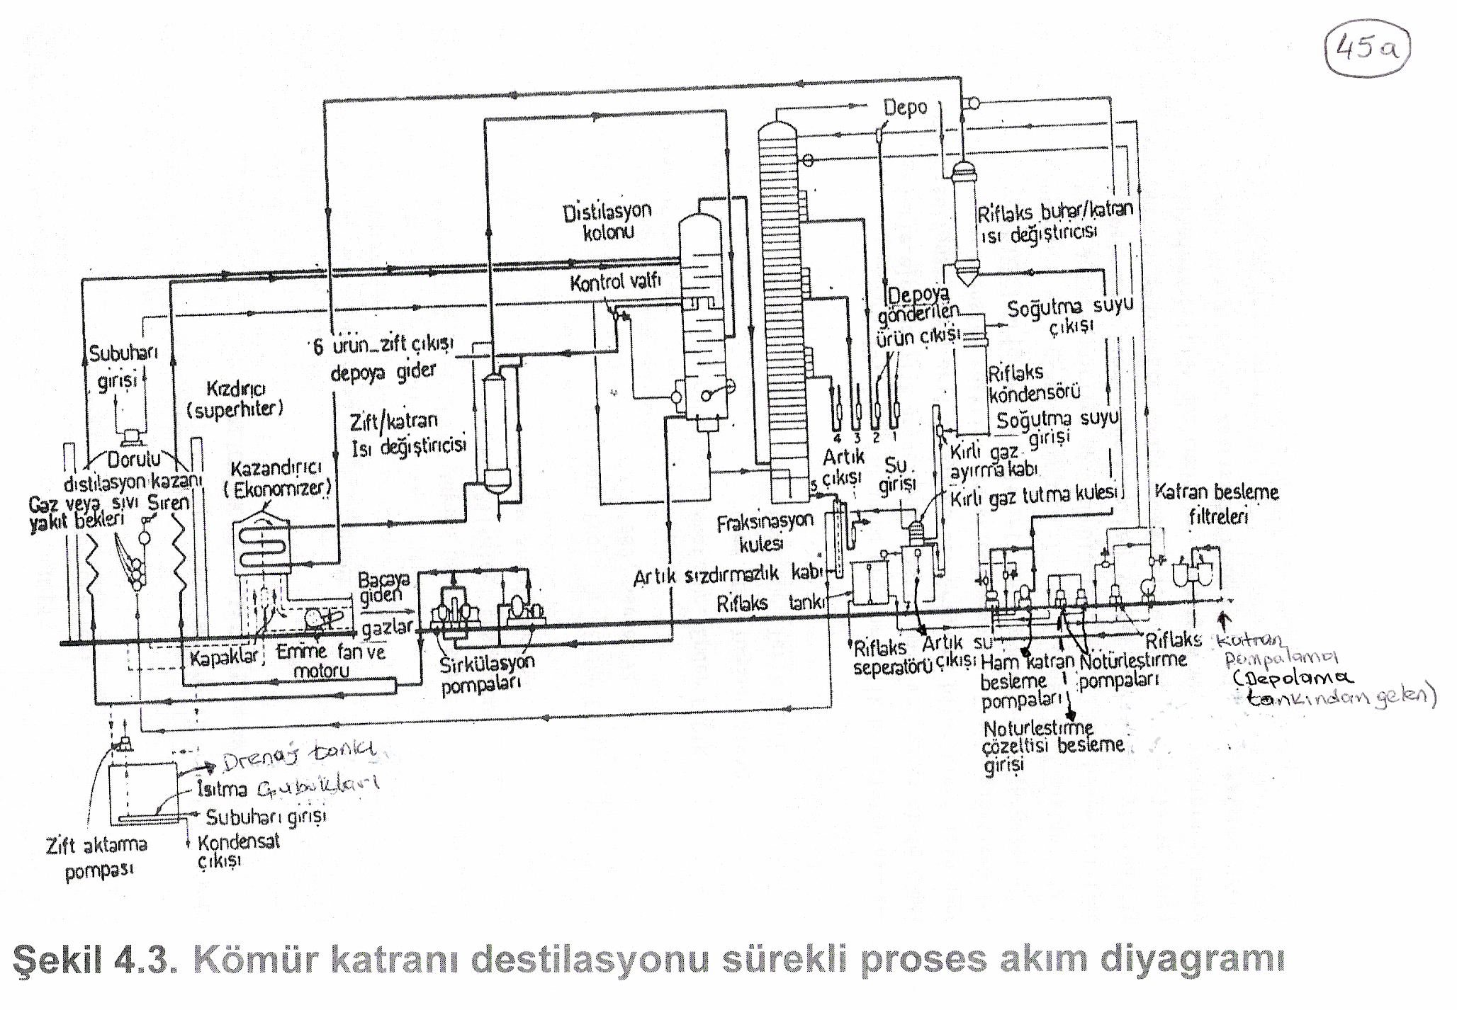
Şekil 4.3. Kömür katranı destilasyonu sürekli proses akım diyagramı

Slide 14
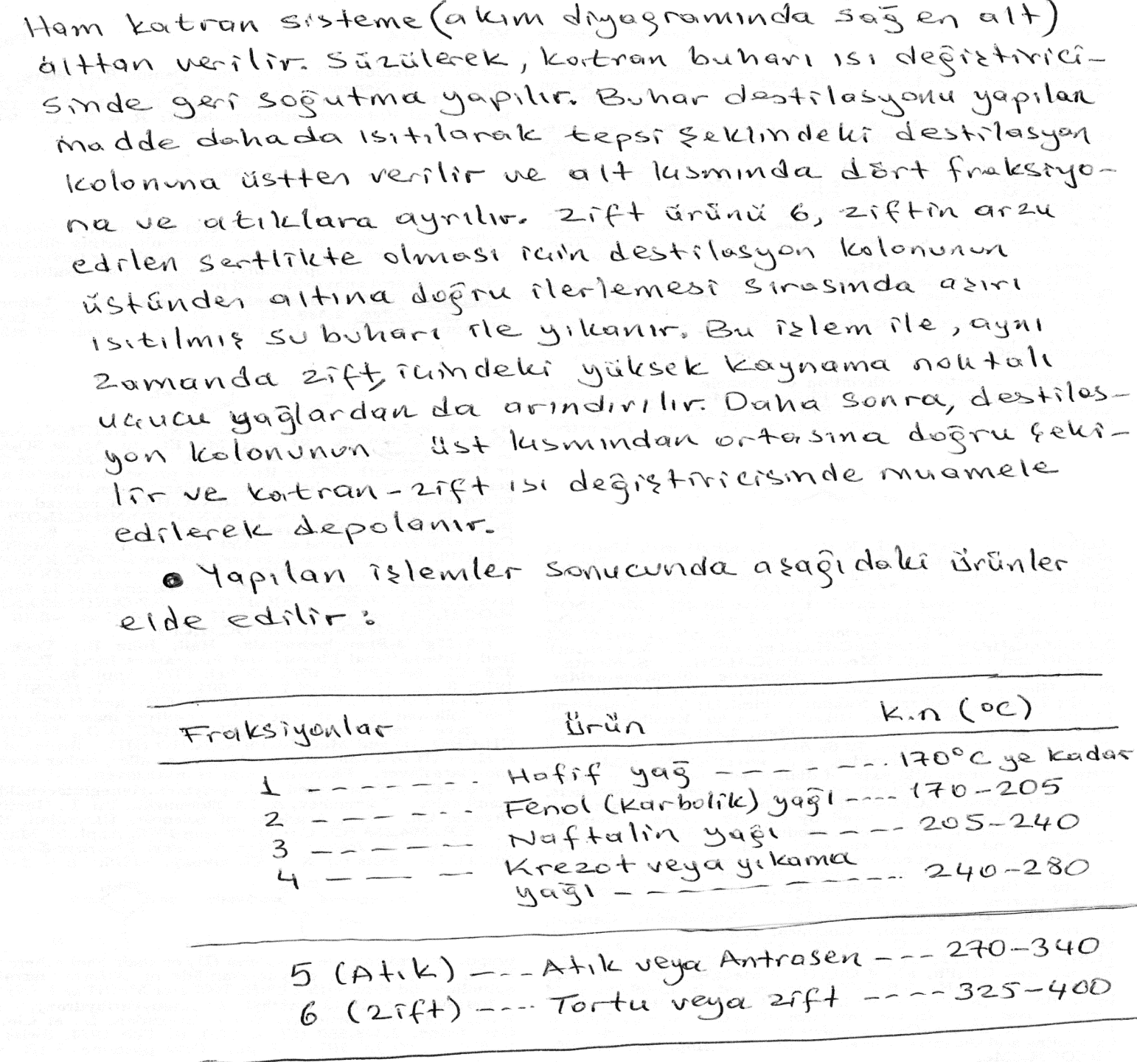

Slide 15
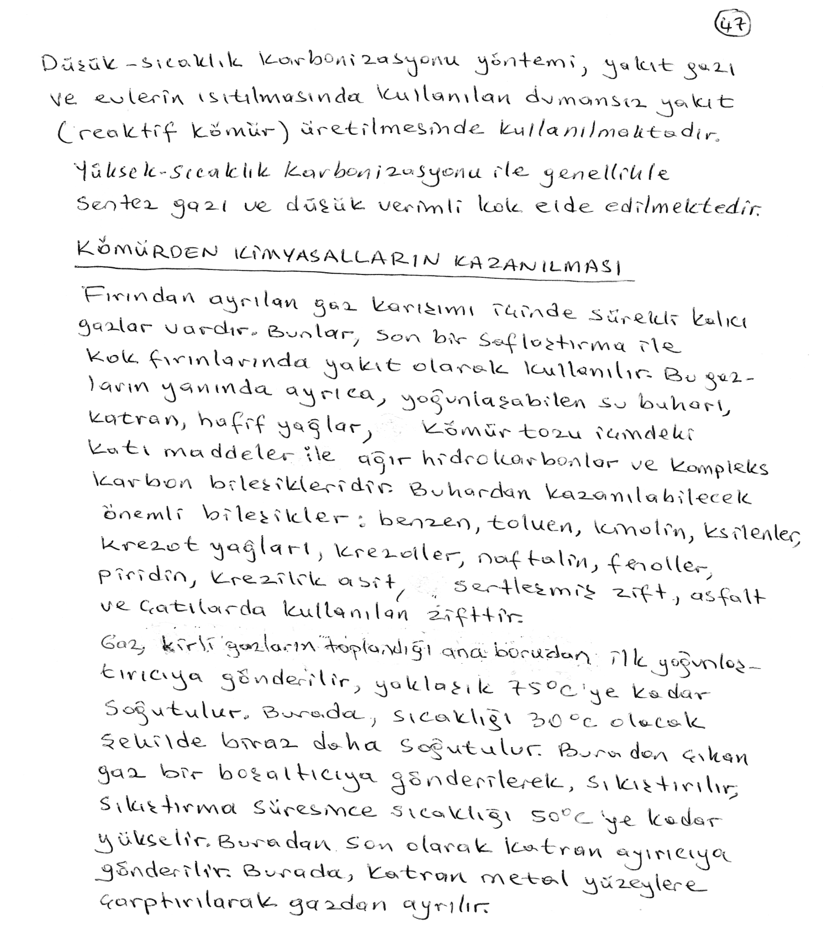

Slide 16
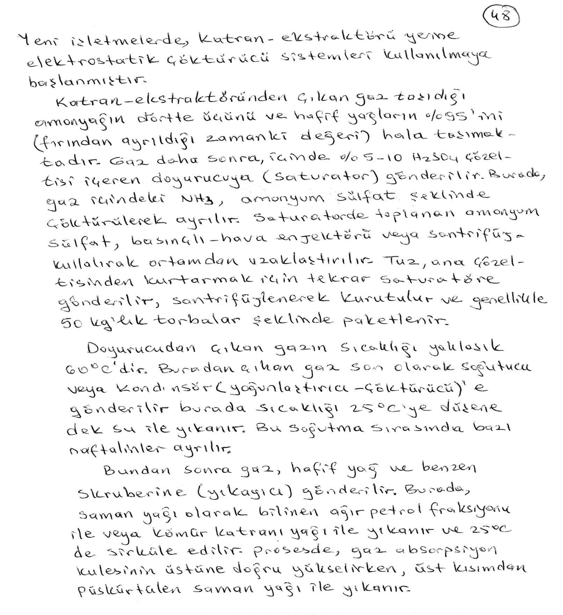

Slide 17
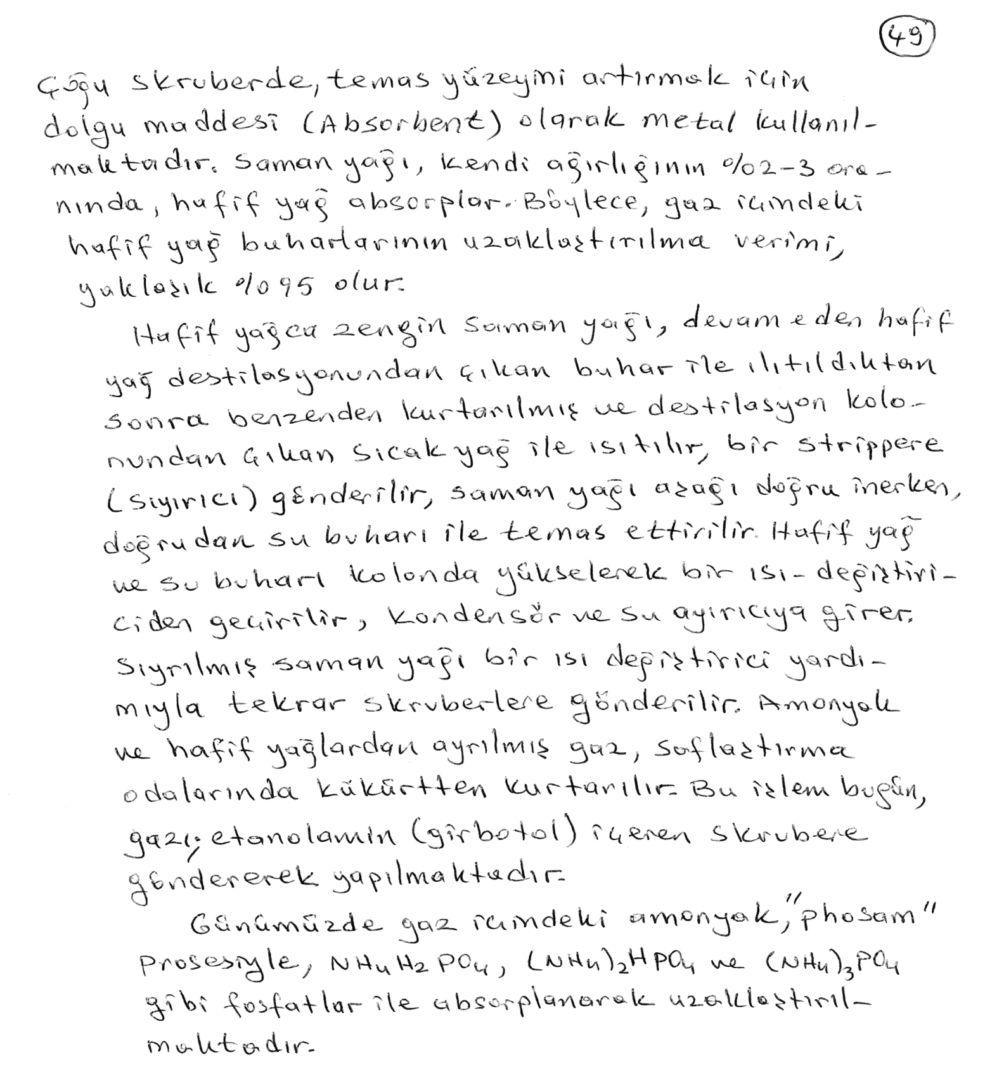

Slide 18
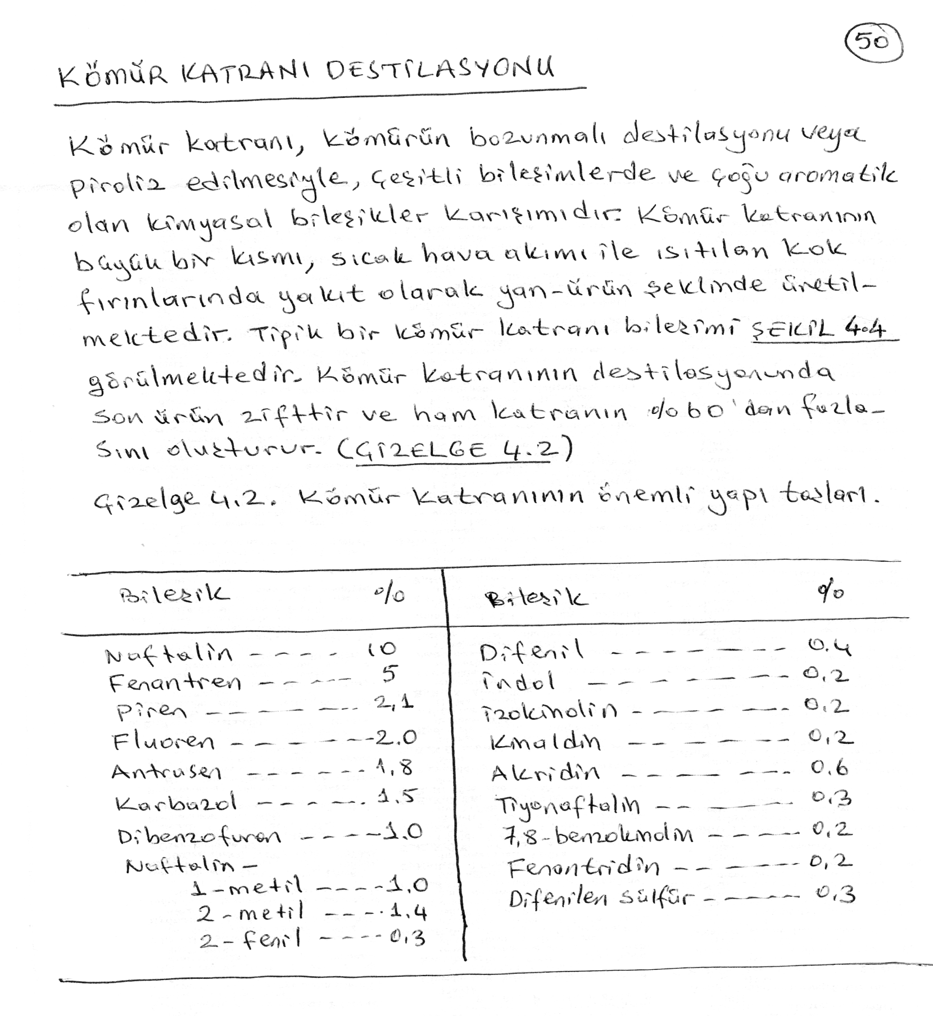

Slide 19
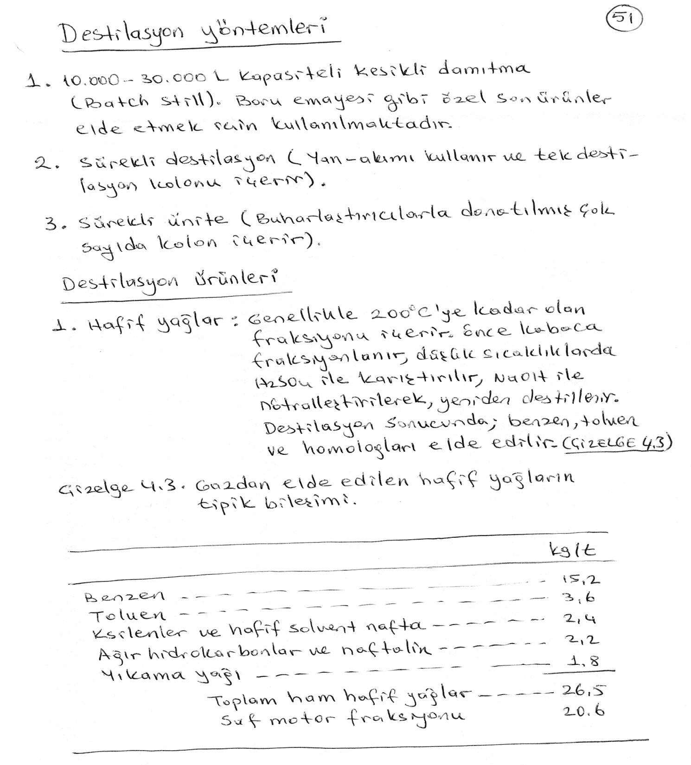

Slide 20
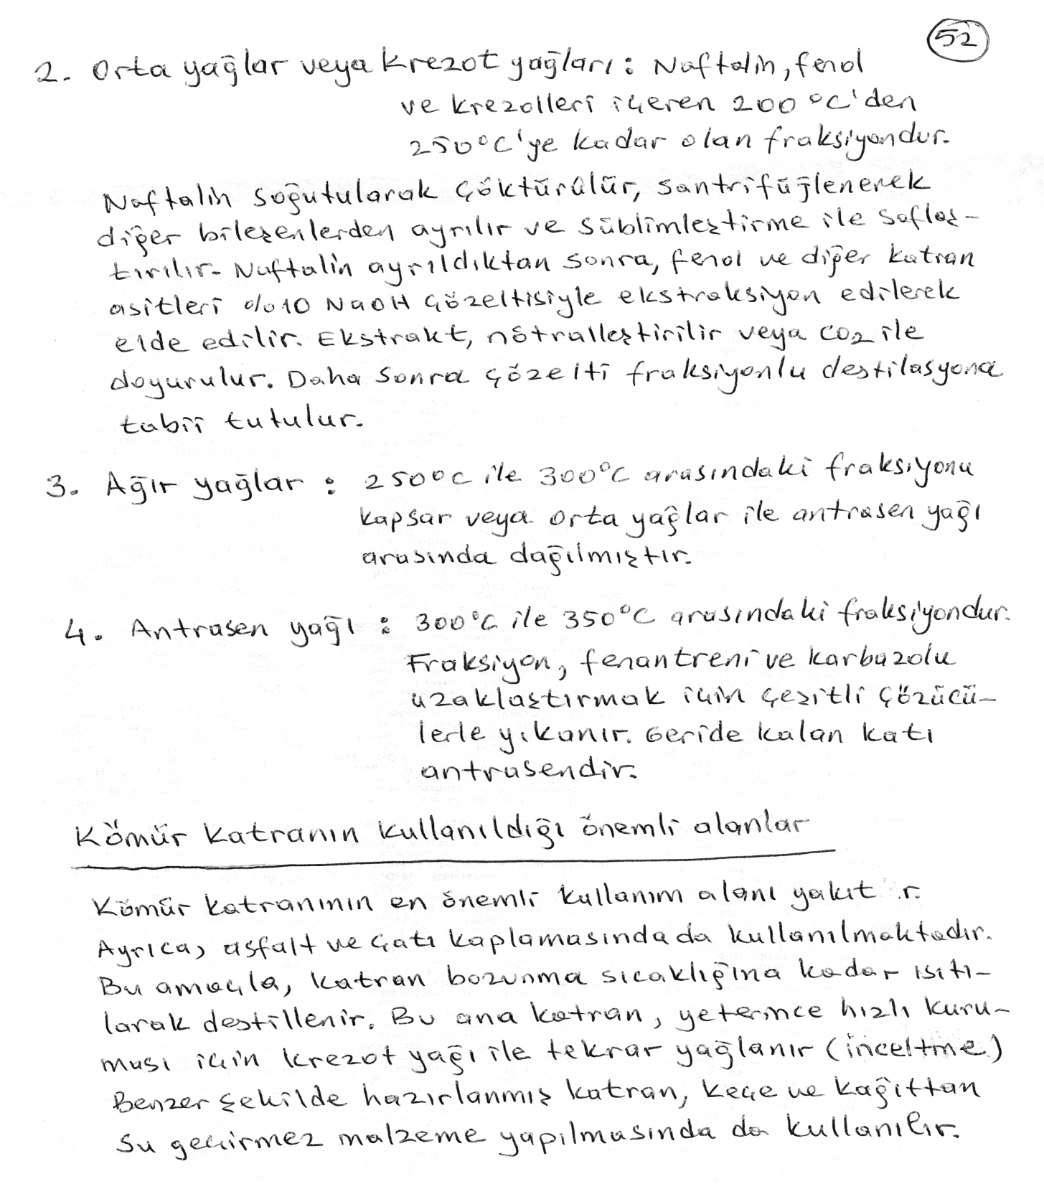

Slide 21
